Slide 1
Tối ưu đồng thời quỹ đạo UAV, lựa chọn relay và phân bổ băng thông cho truyền cảnh báo kịp hạn trong mạng sau thảm họa
Joint UAV Trajectory, Relay Selection, and Bandwidth Allocation for Deadline-Aware Alert Delivery in Disaster Networks
Group 5
Doãn Văn An · Nguyễn Bá Minh Đạt · Phạm Sơn Tùng · Lê Tuấn Đạt · Lê Xuân Lợi
Notes:
Chào thầy và các bạn, nhóm 5 xin trình bày đề tài: tối ưu đồng thời quỹ đạo UAV, chọn relay và chia băng thông để gửi cảnh báo kịp hạn sau thảm họa. Đề tài phát triển từ paper của Huang et al. trên Sensors 2025.

Slide 2
Nội dung
01
02
03
04
Bài toán
Formulation
Từ paper gốc đến bài toán thực tế hơn
Mô hình bài toán, độ khó và cận trên LP
Phương pháp
Kết quả
Thuật toán tìm kiếm SBS và bản có sửa lỗi SBS-R
So sánh với phương pháp khác, thử trên bản đồ thật
Notes:
Bài trình bày gồm 4 phần: bài toán, mô hình hóa, thuật toán và kết quả thực nghiệm.

Slide 3

01
Bài toán
Paper gốc (Huang et al., 2025) và bài toán của nhóm
Notes:
Phần 1: so sánh bài toán của paper gốc với bài toán nhóm đặt ra.

Slide 4
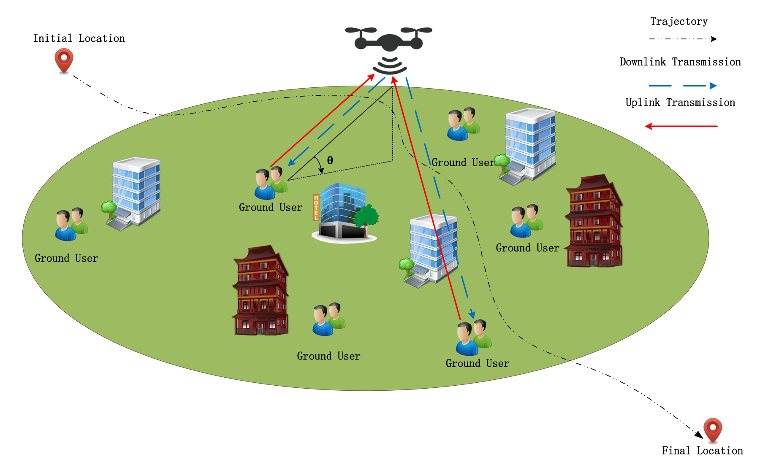
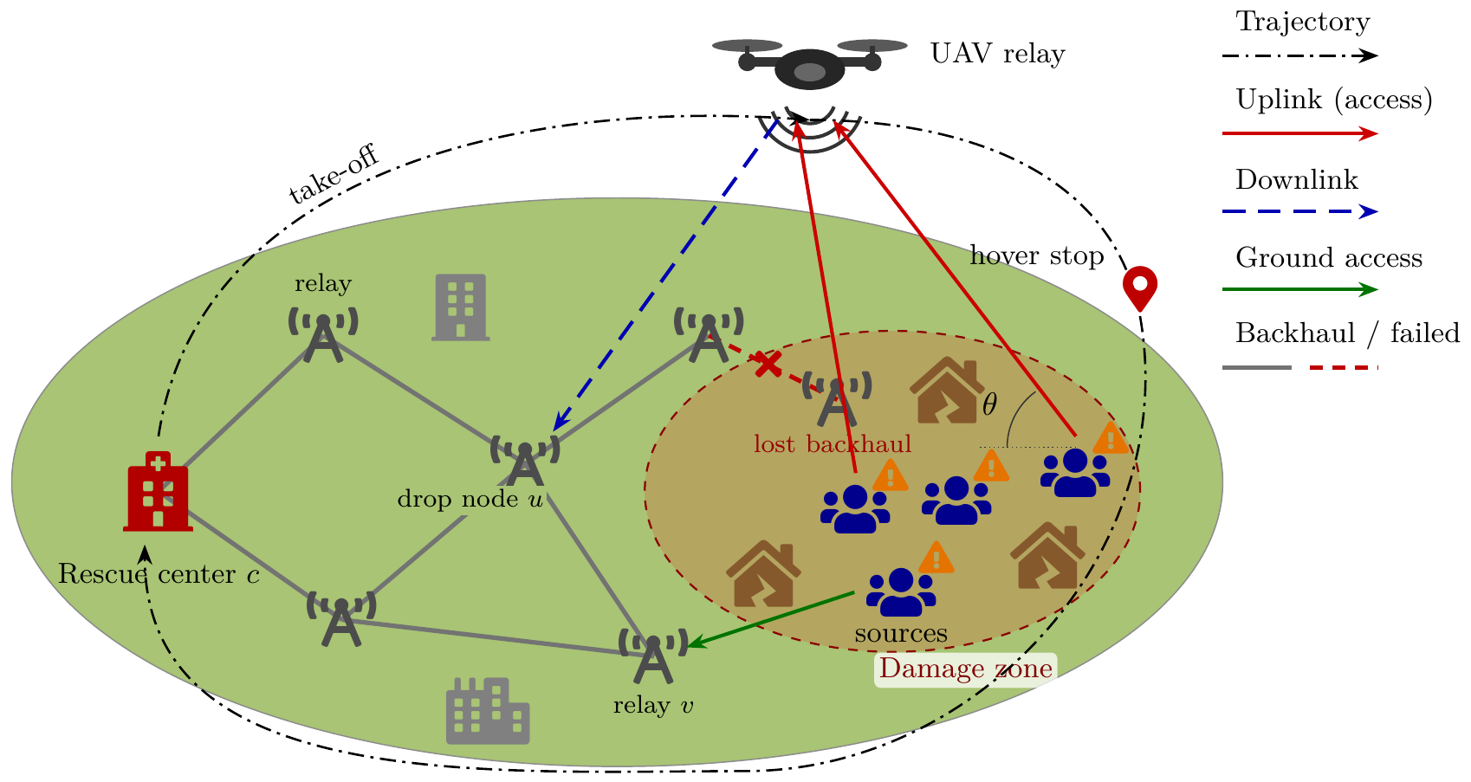
Paper gốc vs Project của nhóm
vs
Huang et al. (2025): DDATSAP
Bài của nhóm: gửi alert cứu hộ
Đường đi: user → UAV → user, không có mạng mặt đất
Mục tiêu: cặp user chậm nhất có tốc độ cao nhất
Dữ liệu: truyền liên tục, không có deadline
Đường đi: source → UAV/relay → mạng mặt đất → center
Mục tiêu: nhiều alert tới center đúng hạn nhất
Dữ liệu: từng alert, có thời điểm phát, deadline và kích thước
Notes:
Bên trái là paper gốc: UAV làm trạm trung chuyển hai chiều cho các cặp user không liên lạc trực tiếp được. Mục tiêu là làm cho cặp user chậm nhất có tốc độ cao nhất. Dữ liệu chảy liên tục, không có deadline. Bên phải là bài của nhóm: sau thảm họa, người trong vùng bị nạn phát alert, alert phải tới rescue center đầy đủ trước deadline. Alert có thể đi qua UAV, UAV thả xuống một relay rồi đi qua mạng mặt đất về center; hoặc đi thẳng vào relay gần đó nếu trong tầm phủ sóng. Mạng mặt đất có dung lượng hữu hạn (mỗi cạnh chỉ chuyển được một lượng kbit/s nhất định) và một số cạnh đã bị hỏng.

Slide 5
Vì sao cần bài toán mới?
Alert có deadline
Backhaul bị hỏng
Kênh ngẫu nhiên
Alert phải tới rescue center đầy đủ trước deadline mới có ích. Cần đếm số alert đúng hạn, không phải đo tốc độ trung bình
Relay gần vùng thảm họa có thể mất đường về center hoặc bị nghẽn. Phải chọn đường đi cho từng alert
Paper gốc lập kế hoạch theo tốc độ trung bình. Có deadline thì kế hoạch vừa kịp theo trung bình vẫn có thể trễ khi kênh xấu
Notes:
Có ba lý do không dùng thẳng cách làm của paper gốc. Một, alert có deadline: tới muộn hay tới thiếu đều vô dụng, nên phải đếm số alert đúng hạn thay vì đo tốc độ trung bình. Hai, mạng mặt đất bị hỏng một phần: relay gần vùng thảm họa có thể mất đường về center hoặc bị nghẽn, nên phải chọn đường đi cho từng alert. Ba, kênh ngẫu nhiên: cả hai bài đều dùng PrLoS, mỗi slot link có thể bị nhà cửa che (NLoS) hoặc không (LoS). Paper gốc lập kế hoạch theo tốc độ trung bình, nhưng có deadline thì trung bình che mất những lần kênh xấu. Ví dụ alert 110 kbit, deadline 2 slot, mỗi slot LoS được 90 hoặc NLoS được 20, xác suất 50/50. Theo trung bình là 55 mỗi slot, vừa kịp; nhưng thực tế cứ 4 lần thì 1 lần gặp hai slot NLoS và bị trễ. Vì vậy nhóm lập kế hoạch trên nhiều kịch bản kênh lấy mẫu.

Slide 6
Khác biệt về bài toán
 | Huang et al. (DDATSAP) | Bài của nhóm
Mục tiêu | Max-min rate giữa các cặp user | Nhiều alert đến đúng hạn nhất
Dữ liệu | Luồng liên tục giữa các cặp user | Từng alert có thời điểm phát, deadline, kích thước
Mạng | Chỉ có UAV, trung chuyển hai chiều | UAV + mạng relay mặt đất, dung lượng hữu hạn
Quyết định | Chia thời gian slot (RSF), công suất phát, quỹ đạo | Đường đi của từng alert, băng thông, quỹ đạo
Kênh | PrLoS, coi kênh luôn ở mức trung bình | PrLoS, mô phỏng trên nhiều kịch bản kênh ngẫu nhiên
Thuật toán | BCD + SCA (xấp xỉ lồi) | Local search theo từng khối (SBS)
Đánh giá | Mô phỏng với vài cặp user | 10 topology, bản đồ thật RescueNet, kiểm định thống kê, cận trên LP
Notes:
Bảng tóm tắt khác biệt theo từng mặt, cột tô tím là phần của nhóm. Điểm chính: mục tiêu đổi từ tốc độ sang số alert đúng hạn; có thêm mạng mặt đất; nhóm phải quyết định thêm đường đi cho từng alert; và thay SCA bằng local search.

Slide 7
Bối cảnh bài toán
Air
Quỹ đạo UAV
Chia băng thông
Kênh LoS/NLoS
Ground
Relay + backhaul
Vùng phát alert
Rescue center
Notes:
Tổng hợp lại bối cảnh. Trên không có UAV: nhóm chọn quỹ đạo bay và cách chia băng thông, kết nối giữa UAV và mặt đất là ngẫu nhiên vì có thể bị nhà che. Dưới mặt đất có mạng relay dẫn về rescue center, vùng thảm họa là nơi phát alert. Bài toán là chọn quỹ đạo, đường đi của từng alert và băng thông, sao cho nhiều alert tới center đúng hạn nhất.

Slide 8
Kế thừa từ paper gốc
Kênh truyền PrLoS
UAV có buffer
Khả năng sóng bị nhà cửa che phụ thuộc góc nhìn lên UAV. Dùng lại công thức và tham số của paper
UAV nhận dữ liệu, lưu lại rồi mới gửi tiếp. Chưa nhận thì chưa gửi được
Mô hình bay
Tối ưu luân phiên (BCD)
Độ cao cố định, tốc độ có giới hạn, điểm xuất phát và kết thúc cho trước
Chia biến thành các khối (path, băng thông, quỹ đạo, repair), tối ưu lần lượt từng khối
Notes:
Nhóm giữ lại bốn thứ từ paper gốc: mô hình kênh PrLoS cùng các tham số; UAV có buffer, nhận rồi mới gửi tiếp; mô hình bay với độ cao cố định và tốc độ giới hạn; và cách chia biến thành các khối rồi tối ưu lần lượt từng khối.

Slide 9
Cải tiến và thay đổi
Mục tiêu mới
Mạng mặt đất
Alert có deadline
Đếm số alert đến đúng hạn, thay cho max-min rate
Mạng relay có dung lượng hữu hạn, có cạnh bị hỏng
Mỗi alert có thời điểm phát, deadline và kích thước riêng
Thuật toán
Lý thuyết
Đánh giá
Thay SCA bằng local search, chấm mỗi lời giải bằng simulation
Chứng minh NP-hard, xây cận trên LP để đo khoảng cách tới tối ưu
So với Tran-IA, thử bỏ từng khối để xem khối nào có ích
Notes:
Còn đây là những gì nhóm thay đổi. Hàng trên là thay đổi về bài toán: mục tiêu mới, thêm mạng mặt đất, alert có deadline. Hàng dưới là thay đổi về phương pháp: thay SCA bằng local search, chứng minh bài toán NP-hard và xây cận trên LP, rồi đánh giá bằng cách so với Tran-IA và thử bỏ từng khối.

Slide 10
02
Formulation
Mô hình bài toán, độ khó và cận trên LP
Notes:
Phần 2: nhóm phát biểu bài toán tối ưu và hai kết quả lý thuyết.

Slide 11
Network Model
Cấu trúc topology (SNDLib / Topology Zoo) → chuẩn hóa thành vùng có tọa độ
Damage zone → source → alert
Tọa độ vị trí
G(V, E); center c, backhaul capacity C_e (= 0 nếu mất cạnh)
Release r_a, deadline d_a, size L_a

Slide 12
Path
Có 2 loại: qua UAV hoặc không
Cả hai đều kết thúc ở center
Chỉ một số source gần relay có thể chọn path không UAV
Ràng buộc khoảng cách
Tất cả vào mạng bằng kết nối không dây
Ước tính cost của path: thời gian khi chỉ có alert → source

Slide 13

UAV model
q[0]
q[1]
q[2]
...
q[N]
Rời rạc hóa quỹ đạo theo từng timeslot, tuân theo ràng buộc tốc độ
Để đơn giản: quy ước vị trí của UAV trong 1 slot là trung điểm quỹ đạo
Cố định độ cao H
Kế thừa Huang et al.: tối đa 2 downlink đồng thời
Half-duplex: nửa đầu timeslot chỉ access, nửa sau downlink → loại bỏ nhiễu tự phát khi UAV vừa thu vừa phát

Slide 14

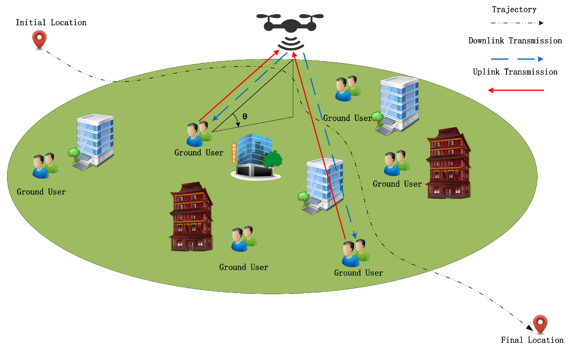





Xác suất kết nối và Simulation
Kết nối dựa trên mô hình Probabilistic Line of Sight (PrLoS)
Channel type
Channel rate
Source → relay node: giả sử cố định, ràng buộc rate tối thiểu
Kết nối là ngẫu nhiên → khi đánh giá 1 lời giải phải simulation nhiều lần (connection realization; hiện tại: 5 lần)

Slide 15
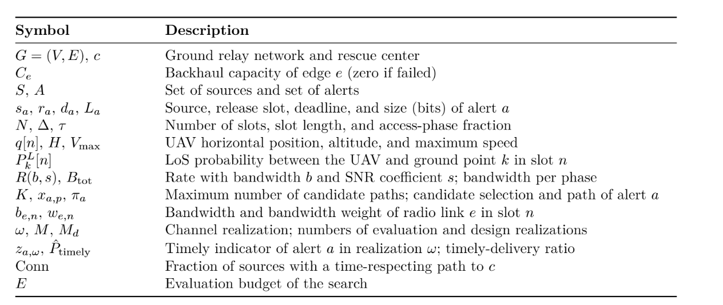
Bài toán tối ưu - Input và Tham số

Slide 16
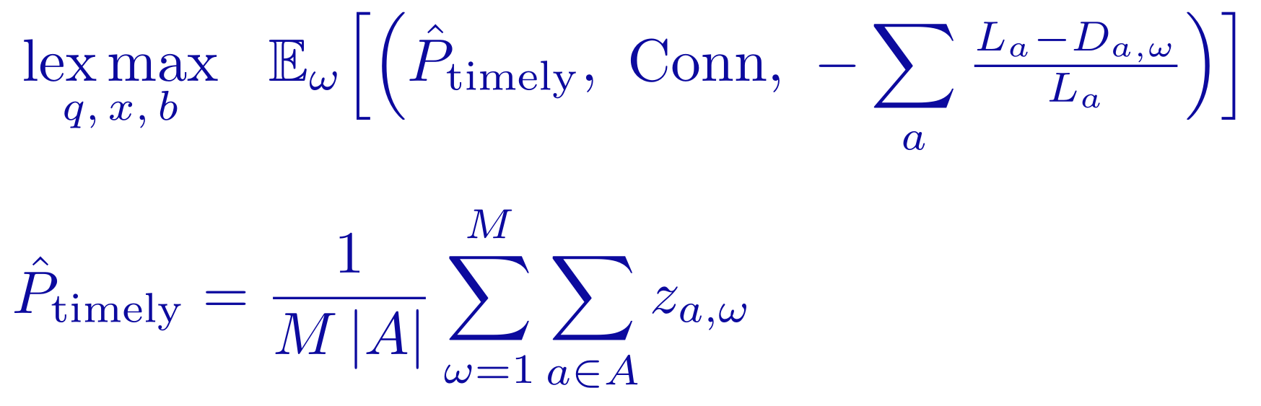
Bài toán tối ưu
Biến quyết định
Ràng buộc mỗi slot
q: UAV trajectory, q[0] = q_s, q[N] = q_t
x_{a,p(a)} ∈ {0,1}: chọn ground path hoặc UAV path cho alert a
b_{e,n} ≥ 0: bandwidth của radio link e ở slot n
p(a): path của alert a
Spectrum: tổng bandwidth mỗi nửa slot ≤ B_tot, tối đa 2 downlink
Capacity: mỗi link truyền tối đa rate × thời gian slot
Causality: nhận ở slot n thì từ slot n+1 mới gửi tiếp
Deadline: quá hạn thì phần còn lại của alert bị bỏ
Lập lịch (EDF): deadline sớm hơn được gửi trước
Objective
P̂_timely: tỉ lệ alert đến đích đúng hạn
Conn: tỉ lệ source được kết nối (alert đã phát)
−Σ shortfall: tỉ lệ phần gói tin đã truyền thành công
Notes:
Một lời giải gồm quỹ đạo, path của từng alert và bandwidth. Hai lời giải được so theo thứ tự: trước hết là tỉ lệ alert đúng hạn, bằng nhau thì xét Conn, rồi đến phần dữ liệu còn thiếu. Các giá trị lấy trung bình trên nhiều realization của kênh.

Slide 17
Phân tích bài toán
NP-hard
LP upper bound
Quy về bài toán PARTITION. Kể cả khi quỹ đạo đã cố định, chỉ có 2 relay và mỗi alert chỉ có 2 path để chọn, bài toán vẫn NP-hard. Cái khó là mỗi alert phải chọn đúng một path.
Rate R(b,s) là hàm lõm theo bandwidth nên chặn trên được bằng 10 tiếp tuyến. Nới biến chọn path từ {0,1} thành [0,1] được một LP. Nghiệm LP là cận trên cho mọi lời giải trên cùng quỹ đạo.
Notes:
Vì bài toán NP-hard nên nhóm dùng heuristic. LP bound cho biết một lời giải còn cách tối ưu bao xa. Nhóm đã kiểm tra độ chặt của bound bằng MILP trên các instance nhỏ.

Slide 18
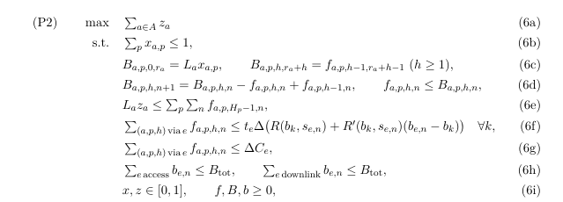
LP Bound cho path
LP upper bound
Ý tưởng:
Cố định trước path cho các alert: 1 path UAV và 1 path ground
Bỏ qua ràng buộc nhân quả thông tin
Áp dụng để xem trên lý thuyết 1 lời giải có thể tốt đến đâu
Gap = (Bound − Result) / Bound
Notes:
NP-hardness cho thấy cần heuristic. LP bound cho phép đo khoảng cách còn lại tới tối ưu của bất kỳ plan nào; độ chặt của bound được kiểm tra bằng MILP trên instance nhỏ.

Slide 19
03
Phương pháp
Sample-scored block search và biến thể SBS-R
Notes:
Phần 3: thuật toán đề xuất.

Slide 20
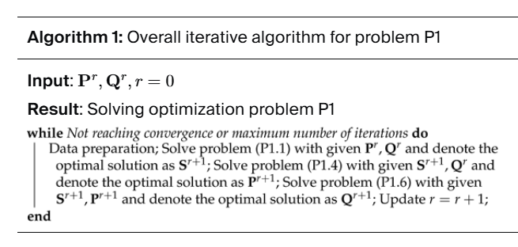
BCD & SCA (Huang et al)
Ý tưởng BCD: chia biến quyết định thành các khối riêng biệt và giải luân phiên các bài toán con
SCA: xấp xỉ các thành phần non-convex bằng hàm convex → giải → lặp lại

Slide 21
Vì sao không dùng SCA?
Tính rời rạc
Đếm alert
Vấn đề
Trajectory và Path đã rời rạc
Bandwidth liên tục nhưng giới hạn bởi số link
Số alert đúng hạn thay đổi gián đoạn, xác suất PrLoS để realize kênh không có xấp xỉ lồi
Local search
Sampled design
Giải pháp
Thay cho xấp xỉ lồi hóa bài toán và giải
Chấm trên M_d = 5 channel realizations
Notes:
Thử nghiệm sơ bộ trên 6 scenario: hướng dẫn từ LP không chuyển được sang EDF scheduler. Local search được chấm bằng chính simulator, đặc biệt trên các realization lấy mẫu, cho kết quả tốt hơn FixedTour (0.410).

Slide 22
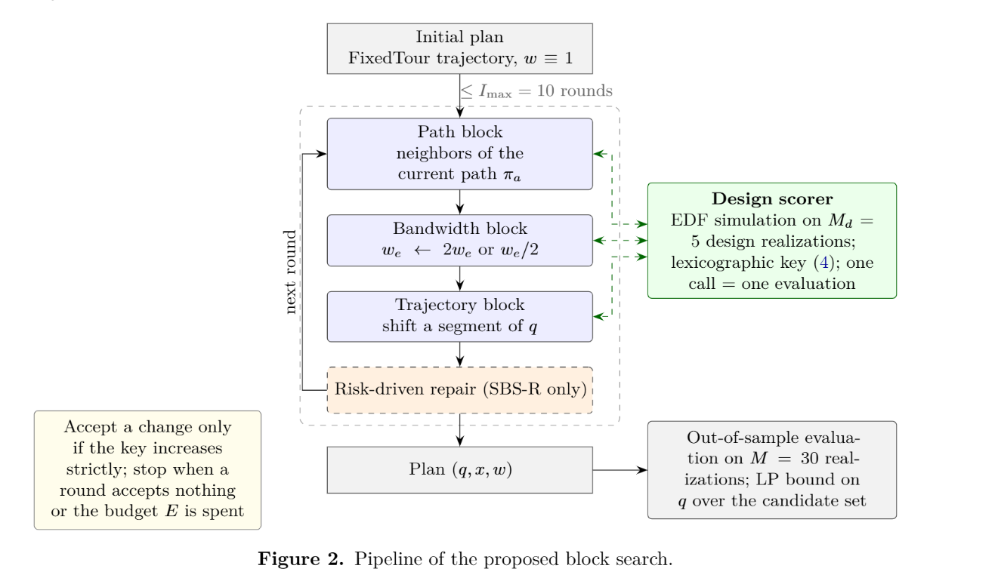
Sample-scored Block Search
Bắt đầu từ 1 lời giải generate sẵn
Lặp 3–4 block:
Path
Bandwidth
Quỹ đạo
Repair (nếu có)
Mỗi block: generate một số lời giải mới từ lời giải hiện tại
Tổng số lời giải được sinh: budget E

Slide 23
Lời giải đầu tiên: Tập B1
S2
S4
S1
S5
S3
Clustering
Phân cụm các alert bằng k-means (chọn k = 3)
Quỹ đạo: UAV bay đến tâm từng cụm và hover, ưu tiên quãng đường ngắn nhất
Thời gian hover chia theo Σ 1/(d − r)
Bandwidth: chia đều cho tất cả các alert còn lại trong cùng thời điểm; downlink ưu tiên earliest deadline
Path: path ít hop nhất khi chỉ cho 1 alert đó chạy

Slide 24
SBS: Sample-scored Block Search
Mỗi lời giải mới được chấm bằng simulation trên 5 realization và chỉ được giữ nếu tốt hơn lời giải hiện tại. Tối đa 10 vòng, budget E = 2000
01
02
03
04
Path
Bandwidth
Trajectory
Repair
Thử đổi path của từng alert
Thử tăng gấp đôi hoặc giảm một nửa weight của từng link
Kéo một đoạn quỹ đạo về phía link UAV đang nghẽn
Chỉ có ở SBS-R: ưu tiên các alert sắp trễ hạn
Notes:
Bắt đầu từ lời giải FixedTour, mọi weight bằng 1. Mỗi vòng chạy lần lượt các khối path, bandwidth, trajectory; SBS-R thêm khối repair. Path và trajectory đều sinh lời giải mới bằng cách sửa lời giải hiện tại ở chỗ đang nghẽn. Bandwidth chia theo weight giữa các link đang có dữ liệu, nên không cần biết trước tương lai.

Slide 25
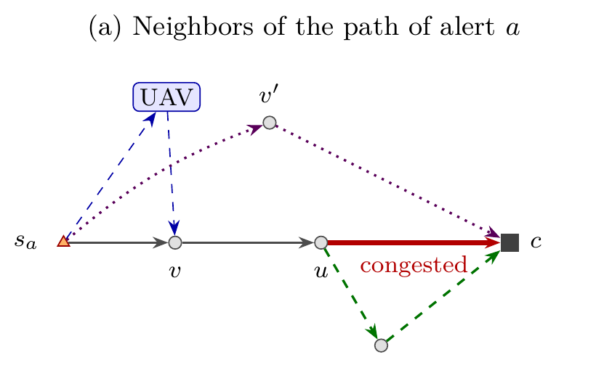
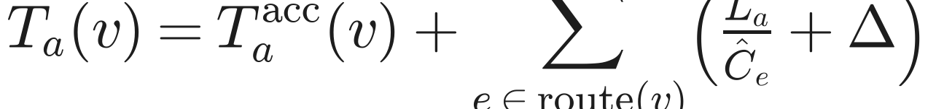

Neighbour Candidate: Path
Xét từng alert theo thứ tự ngẫu nhiên (alert gấp hay được xét trước), mỗi lần chỉ đổi path của 1 alert
1
Đổi giữa đi đất và qua UAV
Giữ node vào mạng đất, chỉ đổi chặng đầu: qua UAV hoặc đi thẳng vào relay (nếu trong tầm phủ sóng).
2
Đổi node vào mạng
Thử ngẫu nhiên 3 node khác, ưu tiên node tới c nhanh (T_a nhỏ), rồi đi đường ít hop nhất tới c.
3
Đi vòng qua cạnh nghẽn
Tìm cạnh nghẽn nhiều nhất trên path, giữ phần path phía trước cạnh đó rồi tìm đường khác tới c.
4
Bỏ alert
Không gửi alert này để nhường capacity cho alert khác. Alert đang bị bỏ thì thử gán lại path.
T^acc: thời gian để alert vào được node v (đi đất: thời gian truyền alert; qua UAV: thời gian UAV bay tới v). Ĉ_e: capacity còn trống của cạnh e.
Mỗi vòng tối đa 1 + 6|A| lần đánh giá. Path sinh ra luôn hợp lệ và không đi vòng.
Notes:
Khối path. Đầu tiên chạy simulation lời giải hiện tại trên 5 realization để biết link nào nghẽn ở slot nào. Sau đó xét từng alert theo thứ tự ngẫu nhiên, alert gấp hay được xét trước, và mỗi vòng thứ tự lại khác. Với mỗi alert thử 4 kiểu thay đổi như hình: (1) đổi chặng đầu giữa đi đất và qua UAV, giữ node vào mạng (đường xanh dương); (2) đổi sang node vào khác, chọn ngẫu nhiên 3 node, node tới center nhanh hơn dễ được chọn hơn (đường tím); (3) bỏ cạnh nghẽn nhất, giữ phần path phía trước rồi tìm đường khác tới center (đường xanh lá); (4) bỏ alert để nhường capacity. Mỗi thay đổi được chấm bằng simulation và chỉ giữ lại nếu tốt hơn. Path mới có thể không nằm trong tập path ban đầu nhưng luôn hợp lệ.

Slide 26
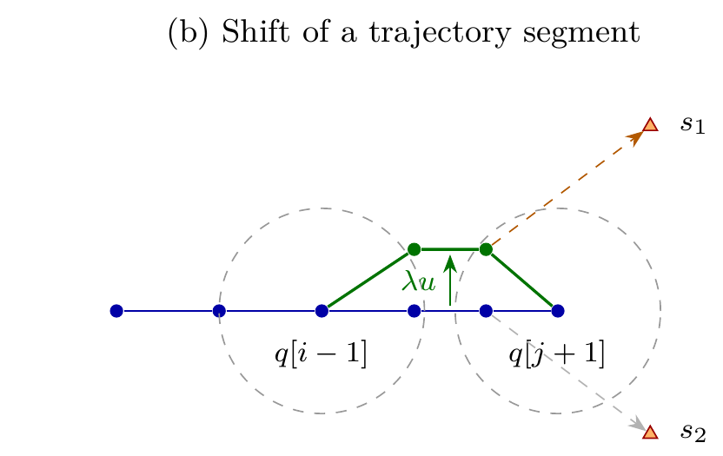
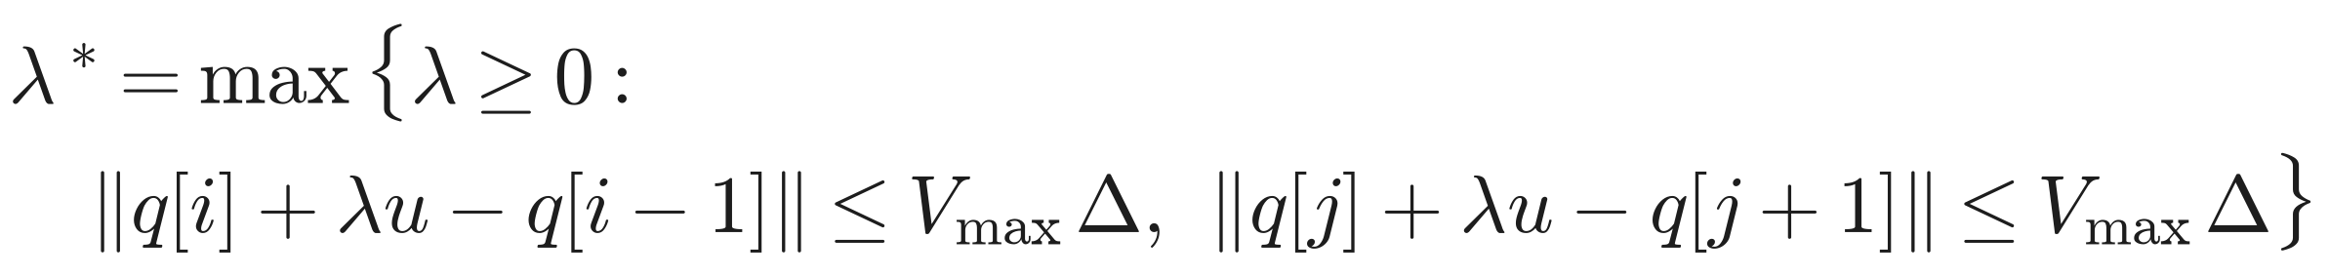
Neighbour Candidate: Trajectory
Kéo một đoạn quỹ đạo về phía link UAV đang nghẽn, vẫn giữ tốc độ không vượt V_max
1
Tìm link nghẽn
Chạy simulation lời giải hiện tại trên 5 realization, ghi lại link UAV nào bị đầy ở slot nào.
2
Chấm điểm từng slot
Slot càng nhiều lần bị nghẽn, alert trên link càng lớn hoặc càng gấp thì điểm ρ càng cao.
3
Chọn đoạn cần dịch
Slot nghẽn liền nhau gộp thành một đoạn. Chọn ngẫu nhiên W = 5 đoạn, ưu tiên đoạn điểm cao.
4
Dịch và thử
Dịch đoạn về phía điểm nghẽn với bước λ*, rồi λ*/2. Xác suất 0.1: thử thêm 1 tour khác như lúc tạo B1.
Cả đoạn dịch cùng một vector nên chỉ 2 bước ở hai đầu đoạn bị giới hạn tốc độ. λ* là bước lớn nhất thỏa cả hai. Nếu λ* = 0 thì mở rộng đoạn thêm 1 slot mỗi bên (tối đa 10 lần).
Mỗi vòng tối đa 2 + 2W lần đánh giá. Quỹ đạo luôn thỏa giới hạn tốc độ.
Notes:
Khối trajectory. Cũng chạy simulation lời giải hiện tại trước để biết link UAV nào bị đầy ở slot nào. Mỗi slot được chấm điểm: nghẽn càng nhiều lần, alert càng lớn hoặc càng gấp thì điểm càng cao. Các slot liền nhau có điểm dương gộp thành một đoạn, chọn ngẫu nhiên 5 đoạn theo điểm. Cả đoạn dịch cùng một vector về phía điểm bị nghẽn, nên bên trong đoạn khoảng cách giữa các bước không đổi, chỉ 2 bước ở hai đầu bị giới hạn tốc độ (hai vòng tròn nét đứt trong hình). λ* là bước lớn nhất thỏa cả hai; thử λ* rồi λ*/2. Trong ví dụ, uplink của s1 nghẽn và gấp hơn nên đoạn bị kéo về phía s1. Thỉnh thoảng (xác suất 0.1) thử thêm một tour hoàn toàn khác để có bước nhảy lớn.

Slide 27
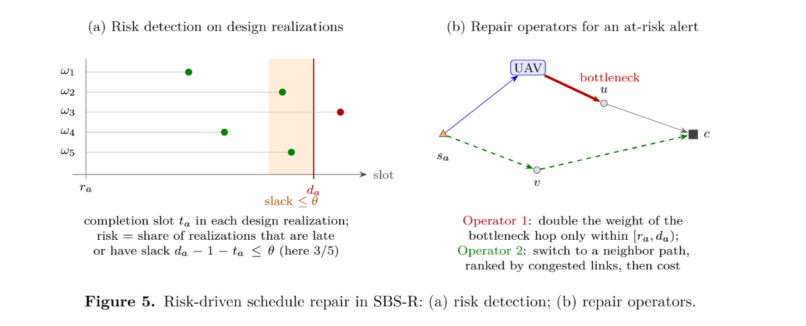
Khối Repair
Phát hiện risky alert bằng cách đo slack
2 operator để tăng độ ưu tiên truyền alert đó
Notes:
Khối repair (chỉ có ở SBS-R). Một ledger evaluation đo slack d_a − 1 − t_a của từng alert trên M_d realization; alert có rủi ro cao là alert trễ hoặc có slack ≤ θ = 2 slot ở nhiều realization. Xét tối đa R = 10 alert rủi ro nhất. Operator 1: nếu hop nghẽn là radio link, nhân đôi weight của hop đó chỉ trong cửa sổ [r_a, d_a). Operator 2: đổi sang path lân cận, xếp theo số link nghẽn rồi theo cost. Repair dùng chung budget với 3 block.

Slide 28







Độ phức tạp thuật toán
Số lần call Evaluation tối đa mỗi block
Thời gian cho mỗi block là rất nhỏ !
E: Evaluation Budget
Số lời giải mới được đánh giá

Slide 29
04
Kết quả
Wide & Narrow (Topology Zoo + SNDlib), case study RescueNet
Notes:
Phần 4: kết quả thực nghiệm.

Slide 30
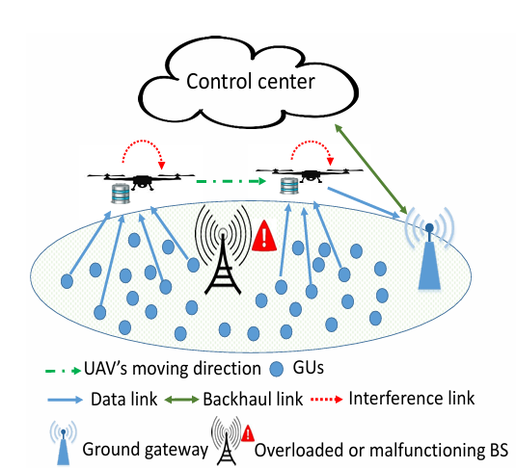
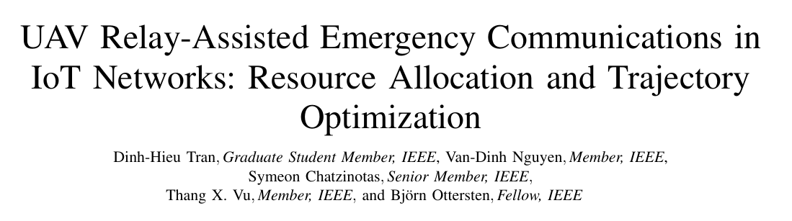
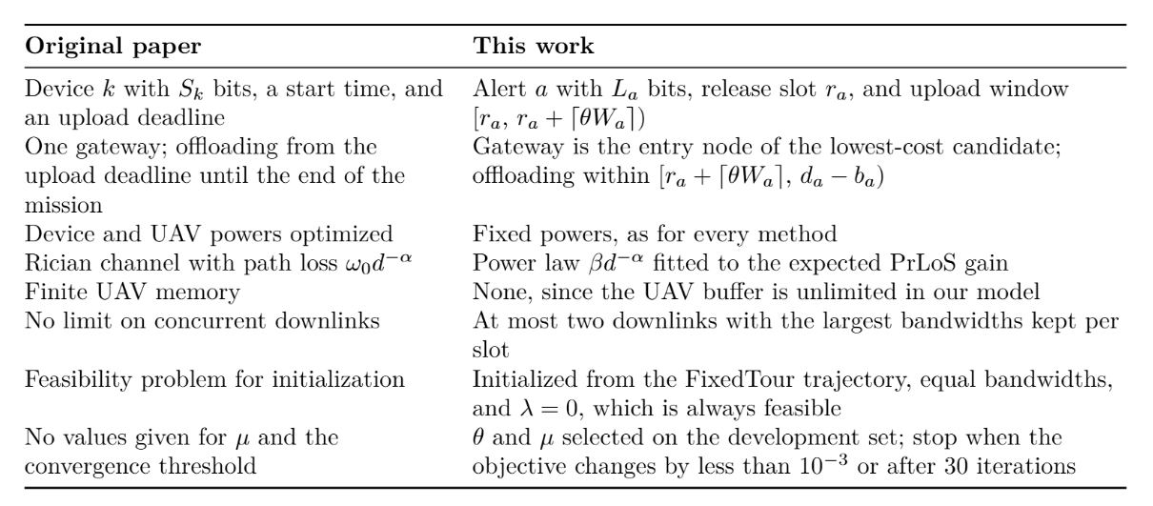
Tran-IA (Tran et al., 2022)
Bài gần nhất cũng đếm số yêu cầu tới kịp: UAV thu dữ liệu, lưu lại rồi chuyển về gateway
Cách nhóm chỉnh Tran-IA cho bài toán của mình

Slide 31

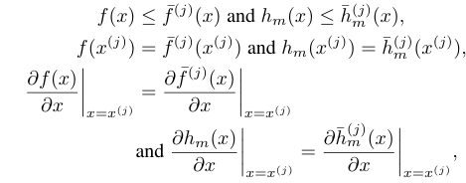

Tran IA
Tư tưởng Inner Approximation: ở mỗi bước, chặn các thành phần không lồi của hàm mục tiêu / ràng buộc trong không gian nghiệm xấp xỉ nhỏ quanh nghiệm hiện tại
λ: biến quyết định truyền alert ∈ {0, 1}
→ liên tục hóa [0, 1]; penalty Σ λ(λ − 1)
Bài toán gốc
Liên tục lặp lại, giải bài toán mới → nghiệm tối ưu
Chặn
Giải

Slide 32
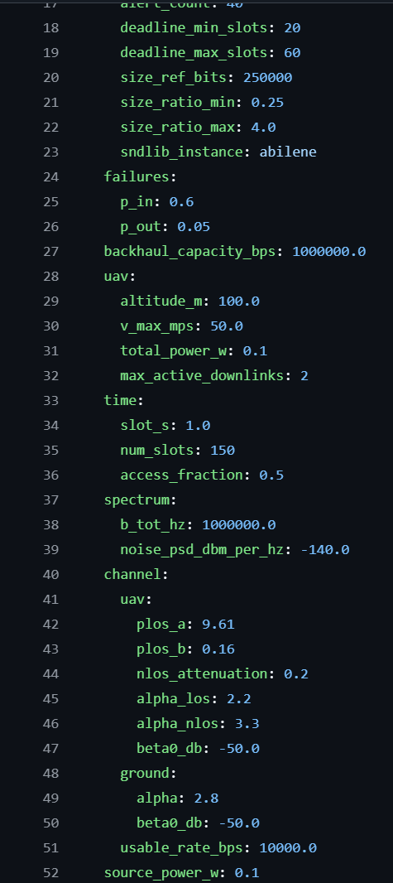
Scenario và sinh Test
Scenario: kịch bản sinh test
Quy định topology gốc
Quy định các tham số môi trường
Quy định băng thông
Mỗi scenario sinh 30 test trên 10 topology, khác biệt nằm ở tỉ lệ source có thể kết nối đến ground network
Sinh các source phát alert trong zone định trước
Damage zone → sources → thông tin alert

Slide 33
30 × 2 scenarios
10 topologies
63 targets
Wide: backhaul 1000 kbit/s, Narrow: 50 kbit/s, hai bộ dùng chung seed
Từ Topology Zoo, kích thước alert theo SNDlib abilene, đánh giá trên 30 realization
Case study: source đặt tại các nhà bị hư hại trong ảnh RescueNet
Notes:
Thiết lập thực nghiệm. Mỗi phương pháp lập kế hoạch một lần, sau đó đánh giá trên cùng 30 realization của kênh. So sánh theo cặp trên từng topology, có hiệu chỉnh Holm.

Slide 34
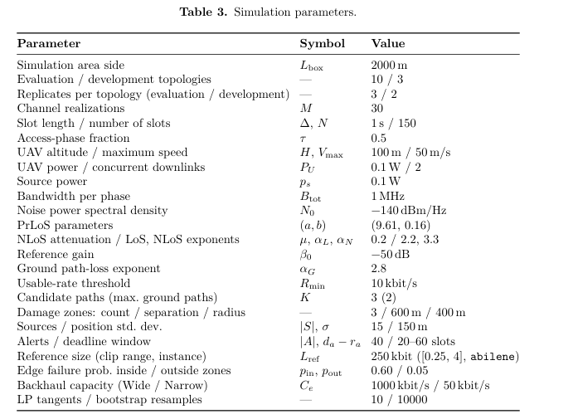
Tham số thực nghiệm

Slide 35
Timely-delivery ratio
SBS: 0.559
Cao nhất ở Wide. FixedTour 0.494, NoUAV 0.413
Backhaul hẹp
Hơn FixedTour +0.064 ở Wide, +0.087 ở Narrow
SBS-Lex: 0.369
Dùng objective max-min: thua cả FixedTour
Notes:
SBS và SBS-R tốt nhất ở cả hai bộ test, SBS-R gần như bằng SBS. So với bản cũ chỉ chọn qua lại giữa 3 path và 90 tour tính sẵn, local search tăng nhẹ: SBS từ 0.551 lên 0.559, SBS-R từ 0.553 lên 0.560 (Wide). SBS-Lex dùng cùng cách search nhưng objective max-min, kết quả còn thấp hơn FixedTour.

Slide 36

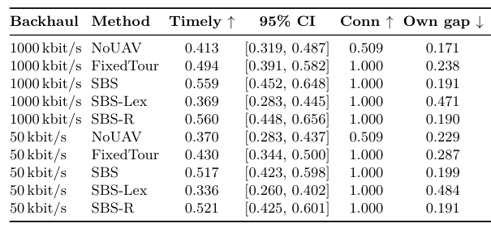
+0.064
SBS hơn FixedTour trên cả 10/10 topologies và +0.087 khi backhaul hẹp
SBS-R chỉ thể hiện tác dụng khối repair khi backhaul capacity của ground network thấp
Notes:
Khác biệt cùng dấu trên cả mười topology, p-value sau Holm correction là nhỏ nhất có thể với 10 topology.

Slide 37
Ablation: gain đến từ đâu?
01
Path
Bỏ path block: −0.045 (Wide), −0.068 (Narrow)
02
Trajectory
Bỏ trajectory block: −0.041 (Wide), −0.032 (Narrow)
03
Sampling
Lập kế hoạch theo rate kỳ vọng thay vì 5 realization: −0.038 / −0.045
04
BW, repair
Bỏ bandwidth block hoặc repair: ≈ 0 (±0.005). Thử hết các tour mỗi vòng thay cho dịch đoạn: +0.006, không có ý nghĩa thống kê
Notes:
Các số là mức giảm so với SBS-R đầy đủ. Phần lớn cải thiện đến từ việc chọn path và quỹ đạo cùng lúc, và lập kế hoạch trên nhiều realization. Vì EDF đã chia bandwidth theo lượng dữ liệu đang chờ nên khối bandwidth và repair gần như không thêm gì. Thử hết các tour mỗi vòng (cách làm cũ) chỉ hơn +0.006, không có ý nghĩa thống kê, mà tốn khoảng 90 lần đánh giá mỗi vòng thay vì khoảng 12.

Slide 38
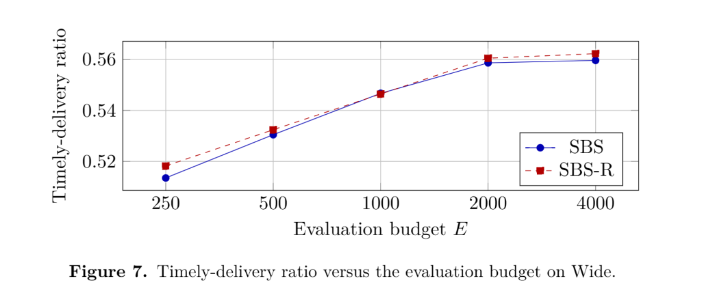
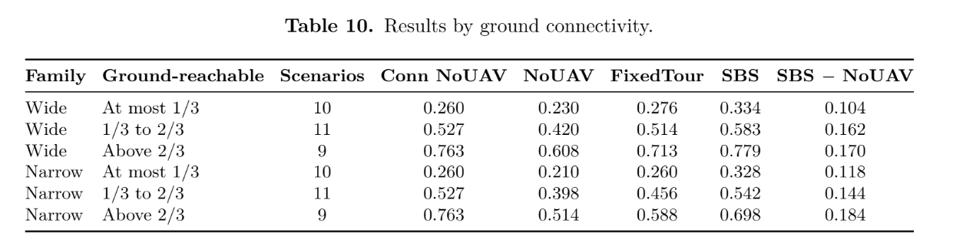
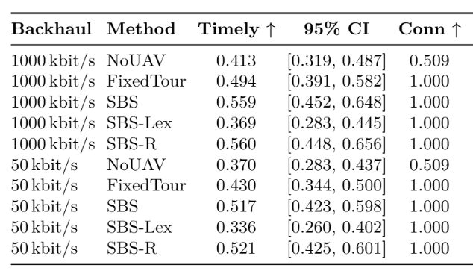
Budget & hiệu quả của UAV
UAV đã đẩy tỉ lệ Conn lên ~1
Nhưng timely ratio chưa cao vượt trội
Với thuật toán hiện tại: 2000 lời giải đã bão hòa

Slide 39
So với Tran-IA và case study
So với Tran-IA (đã chỉnh cho bài của nhóm)
RescueNet, 63 targets
Method | Wide | Narrow | Planning (s)
FixedTour | 0.494 | 0.430 | 0.2
Tran-IA | 0.530 | 0.438 | 234.2
SBS | 0.559 | 0.517 | 172.3
SBS-R | 0.560 | 0.521 | 181.1
Method | Timely ratio
NoUAV | 0.312
FixedTour | 0.395
Tran-IA | 0.450
SBS | 0.468
SBS-R | 0.471
SBS hơn Tran-IA +0.028 (Wide), +0.079 (Narrow)
Khác biệt chưa có ý nghĩa thống kê (p = 0.46 / 0.11 sau Holm)
Tran-IA coi kênh là cố định và không tính capacity backhaul
Nổi bật ở thời gian planning
Trên bản đồ thật, thứ tự các phương pháp vẫn giữ nguyên
Notes:
Tran-IA là thuật toán inner approximation của Tran et al., nhóm chỉnh lại cho hợp với mô hình của mình. SBS cho kết quả tốt hơn và lập kế hoạch nhanh hơn, nhưng khác biệt chưa có ý nghĩa thống kê sau hiệu chỉnh Holm. Case study RescueNet đặt source tại các tòa nhà hư hại thật và cho cùng thứ tự các phương pháp.

Slide 40
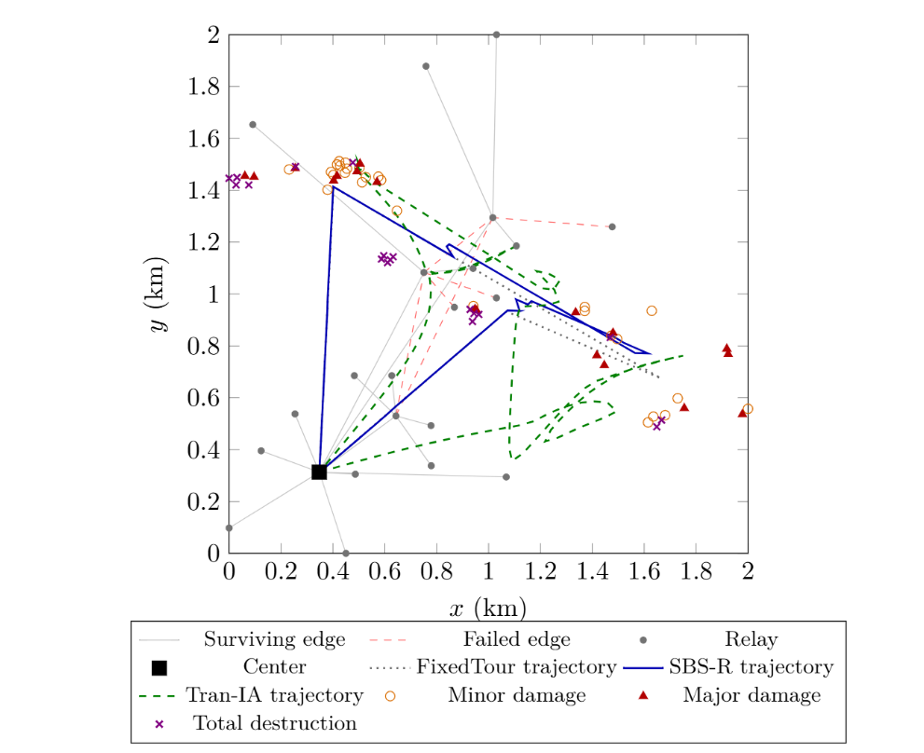
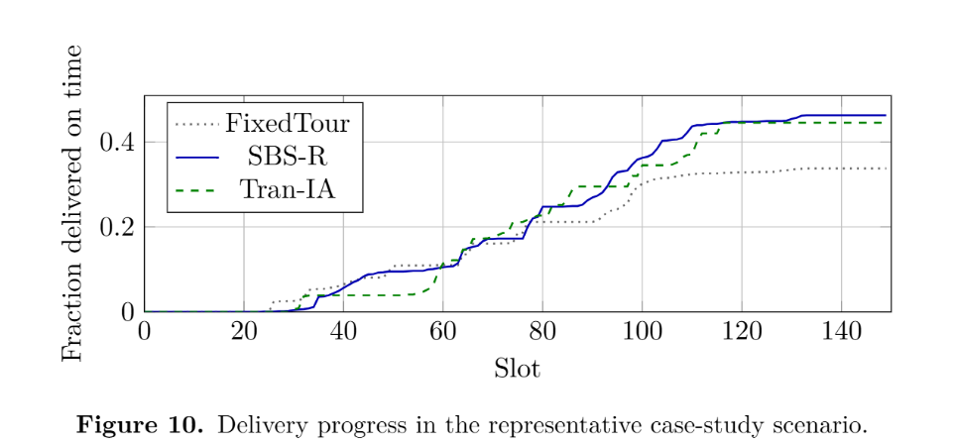
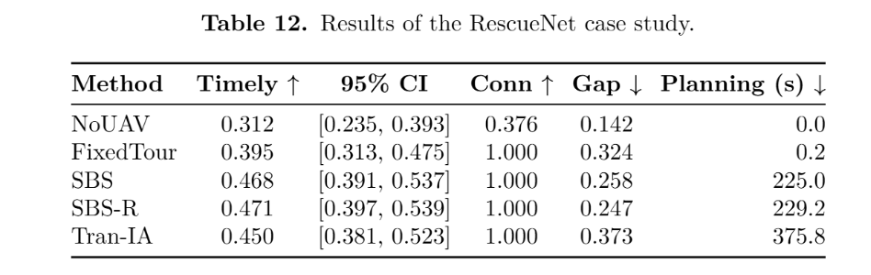
Case Study RescueNet
Đáng chú ý vì các source không được sinh theo cụm

Slide 41
Kết luận
Đóng góp
Bài toán thực tế hơn: alert có deadline qua ground network có backhaul hữu hạn. NP-hard, có LP upper bound đơn giản; SBS với local search tăng timely-delivery ratio trên mọi topology.
Hạn chế và hướng phát triển
SBS là heuristic. Hướng tiếp: Phát triển bound chặt
Local Search biến đổi nhiều, trộn bước nhảy lớn và bước cục bộ cho trajectory, repair đổi nhiều alert, dữ liệu đo thật
Scenario focus vào khối bandwidth/repair
Notes:
Tóm tắt đóng góp và hạn chế.

Slide 42
Cảm ơn!
Câu hỏi và thảo luận?
Notes:
Cảm ơn và mời đặt câu hỏi.

